Slide 1

Муниципальное автономное дошкольное образовательное
учреждение детский сад «Планета детства»
Тамбовская область Тамбовский район р.п. Новая Ляда
Духовно- нравственное воспитание дошкольников в условиях логопункта
.
Автор : учитель - логопед Медникова Ксения Борисовна

Slide 2


Духовно - нравственное воспитание - педагогический процесс усвоения и принятия воспитанниками базовых национальных ценностей, освоения системы общечеловеческих ценностей многонационального народа Российской Федерации

Slide 3

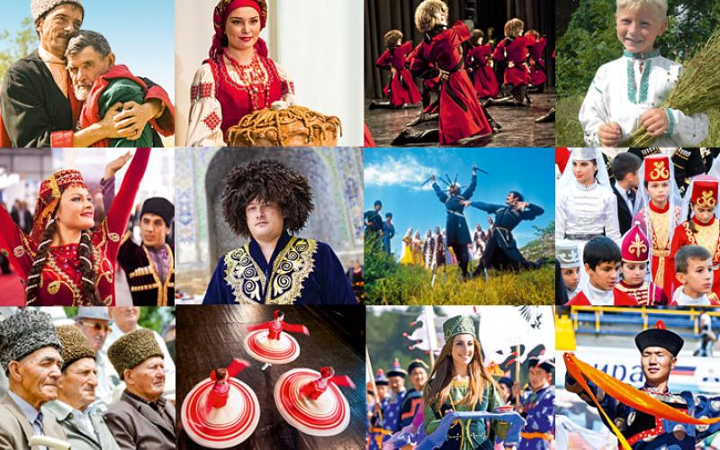
МЫ - РОССИЯНЕ!
Нравственность – это внутренняя мораль, принятие на себя ответственности за свои поступки, то есть действовать согласно своей совести.
дерации
Патриотизм – любовь к семье, дому, родным местам, Родине, гордость за свой народ, толерантное отношение к другим людям, желание сохранить, приумножить богатства своей страны.
Гражданственность – это высшая ступень развития нравственного сознания общества.

Slide 4
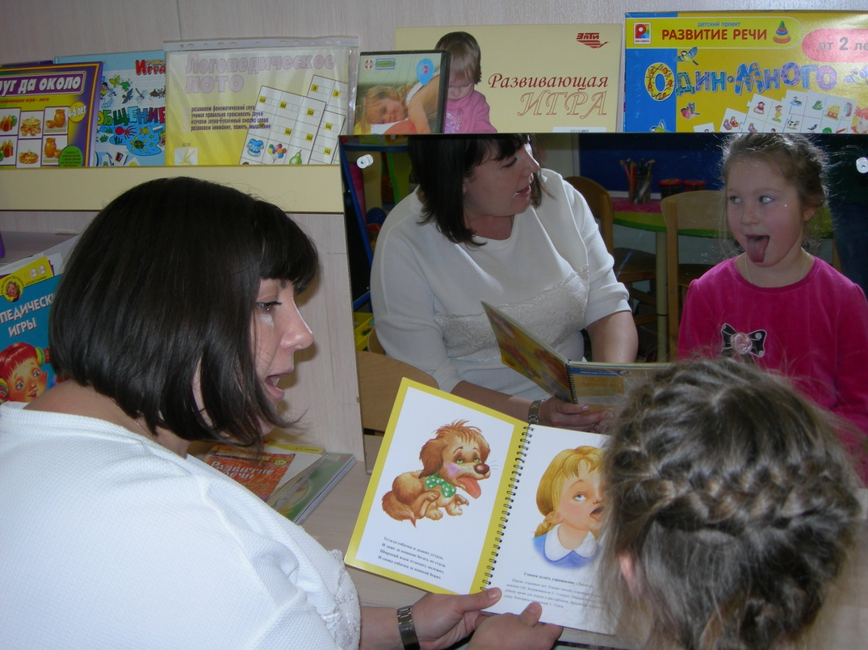
Приобщение духовно-нравственного воспитания
с образовательной областью «Речевого развития»

Slide 5

Коррекционная работа учителя- логопеда основывается :
Закон об образовании РФ
ФГОС ДО
Концепция духовно-нравственного развития и образования личности гражданина России
Адаптированная программа МАДОУ
Программа Филичевой Т.Б. и Чиркиной Г.В. «Коррекционное обучение и воспитание детей с ФФН и ОНР»

Slide 6
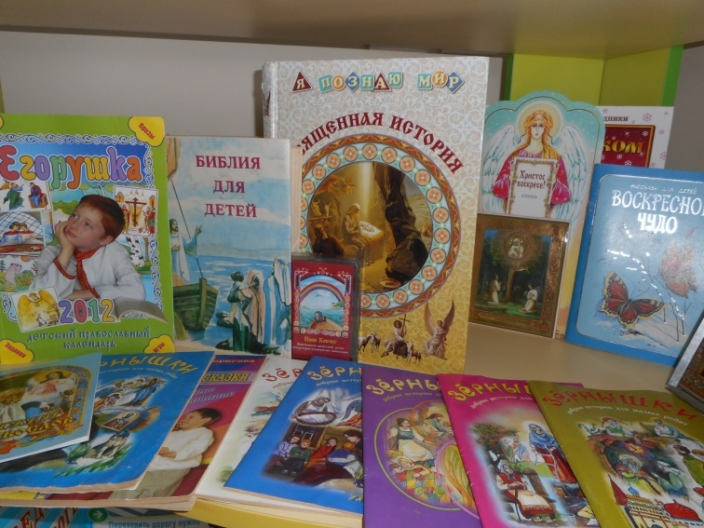
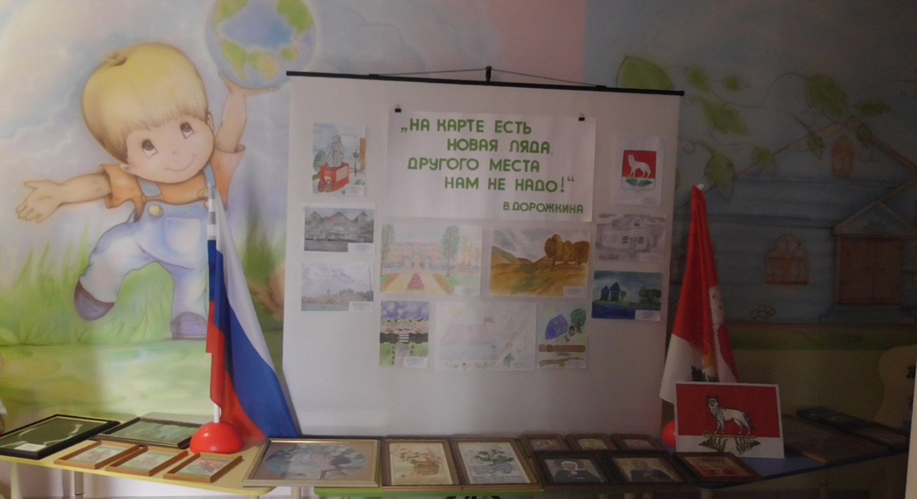
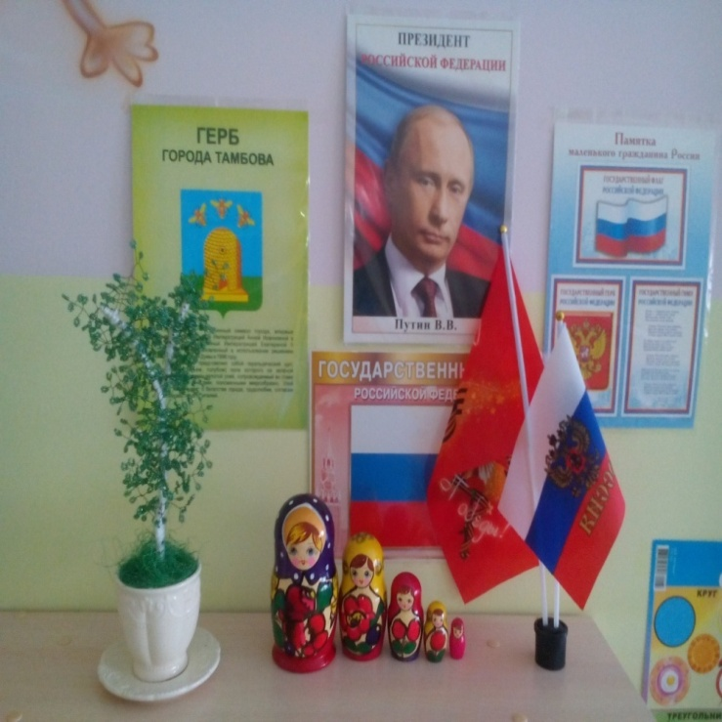
Развивающая предметно-пространственная среда

Slide 7
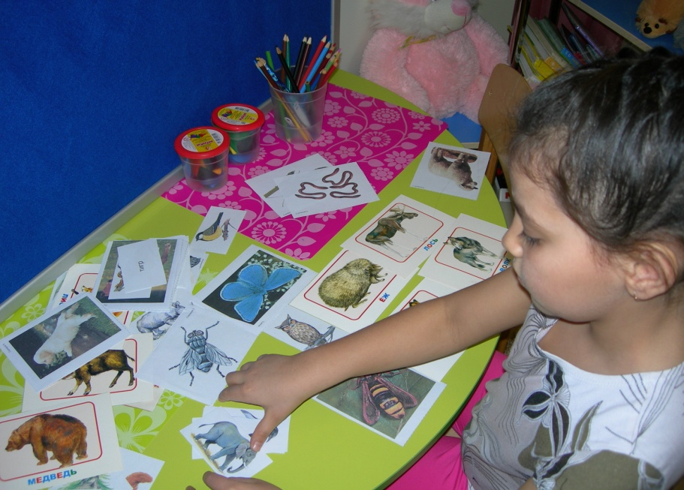
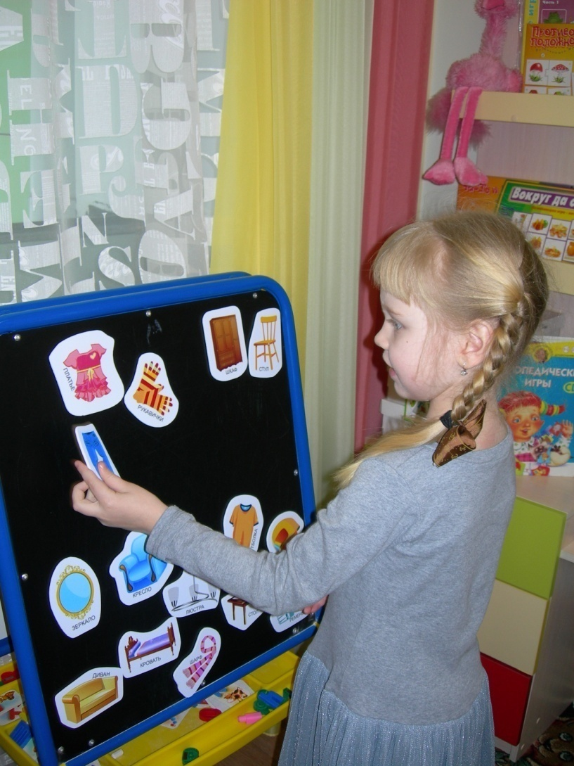

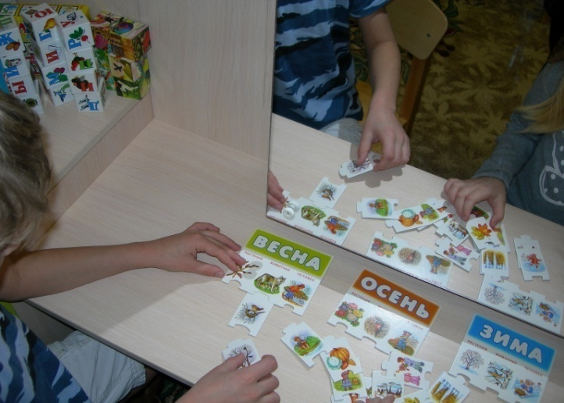
Обогащение словаря

Slide 8
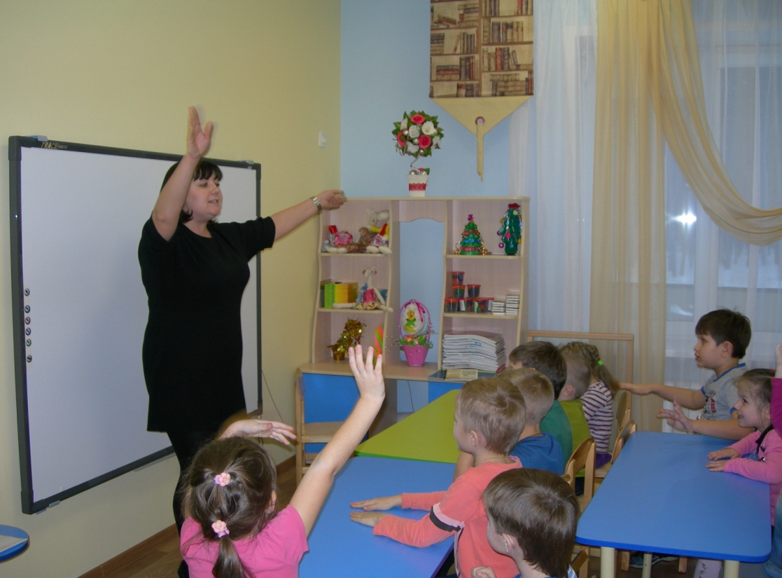
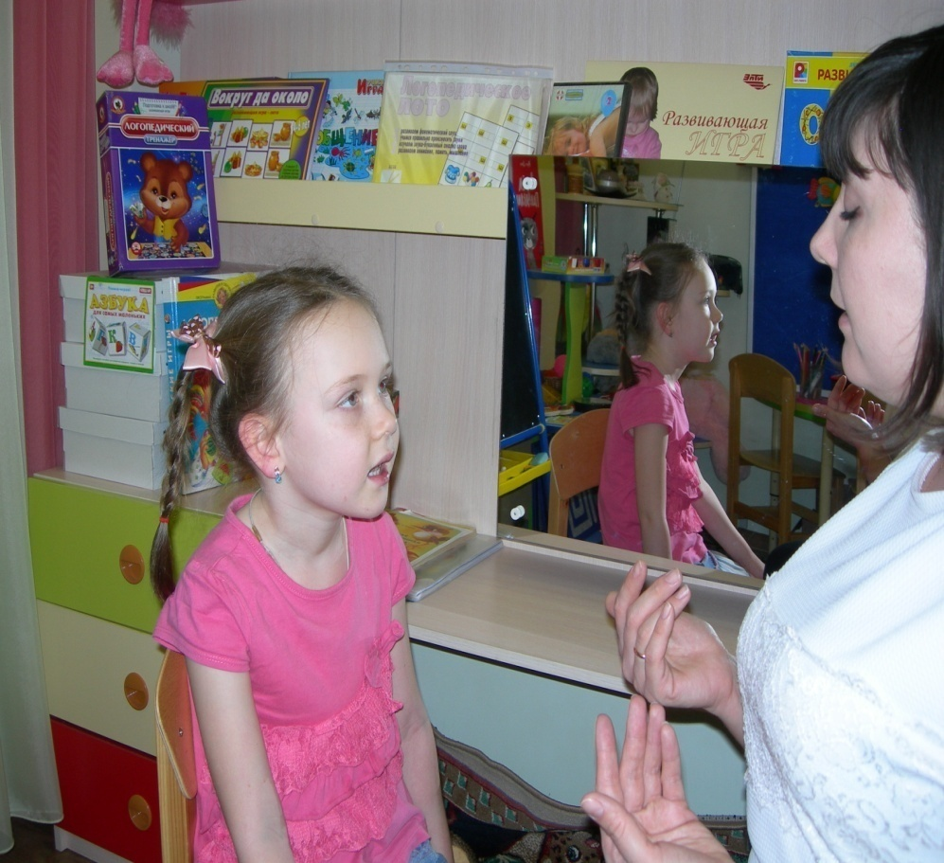
Применение фольклора

Slide 9
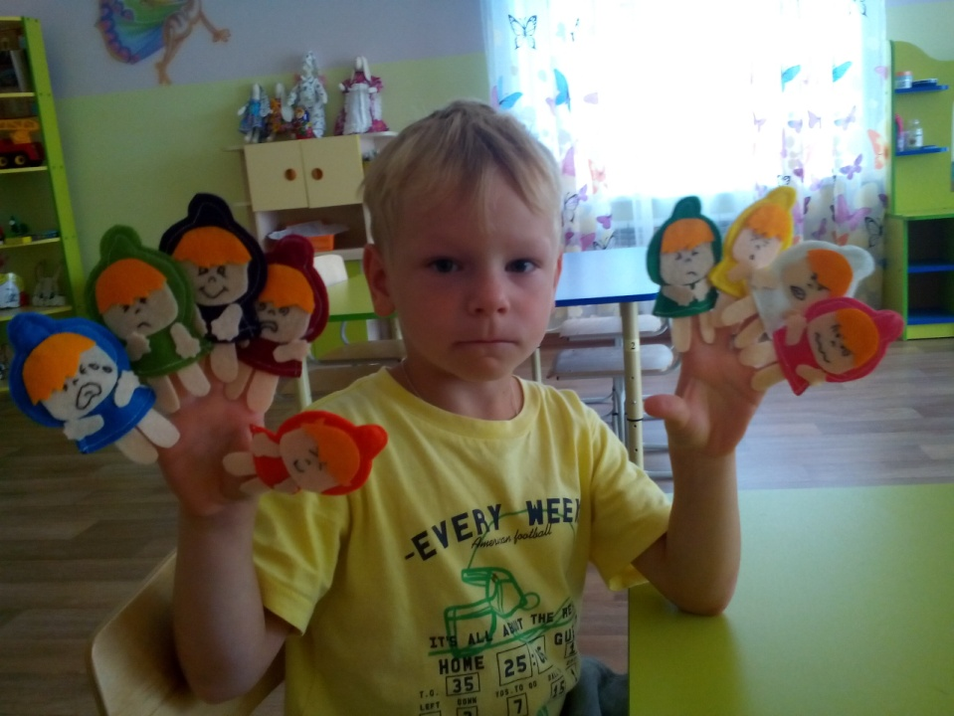
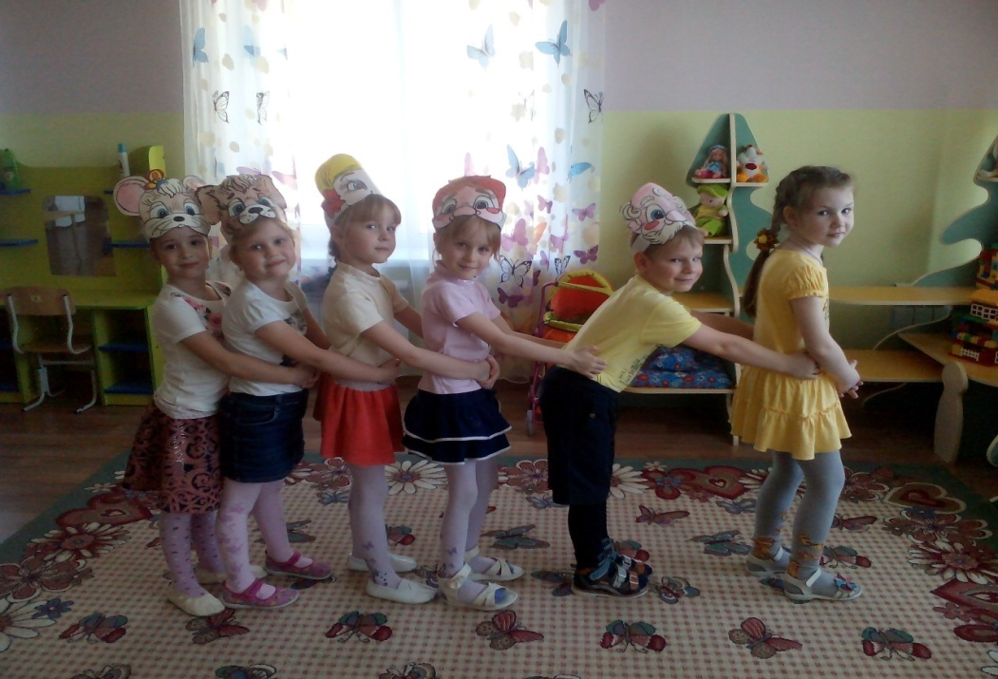
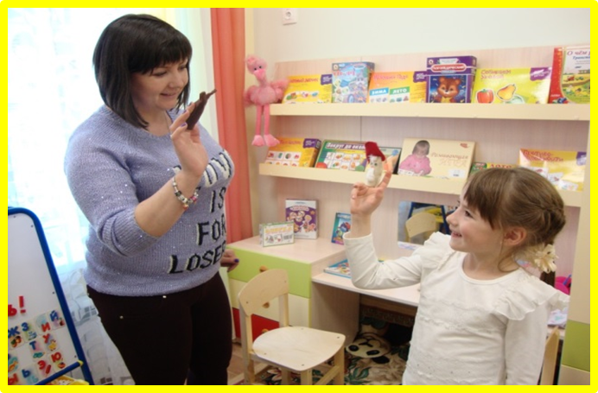
Русская народная сказка несет большой потенциал положительных и нравственных поучений.

Slide 10
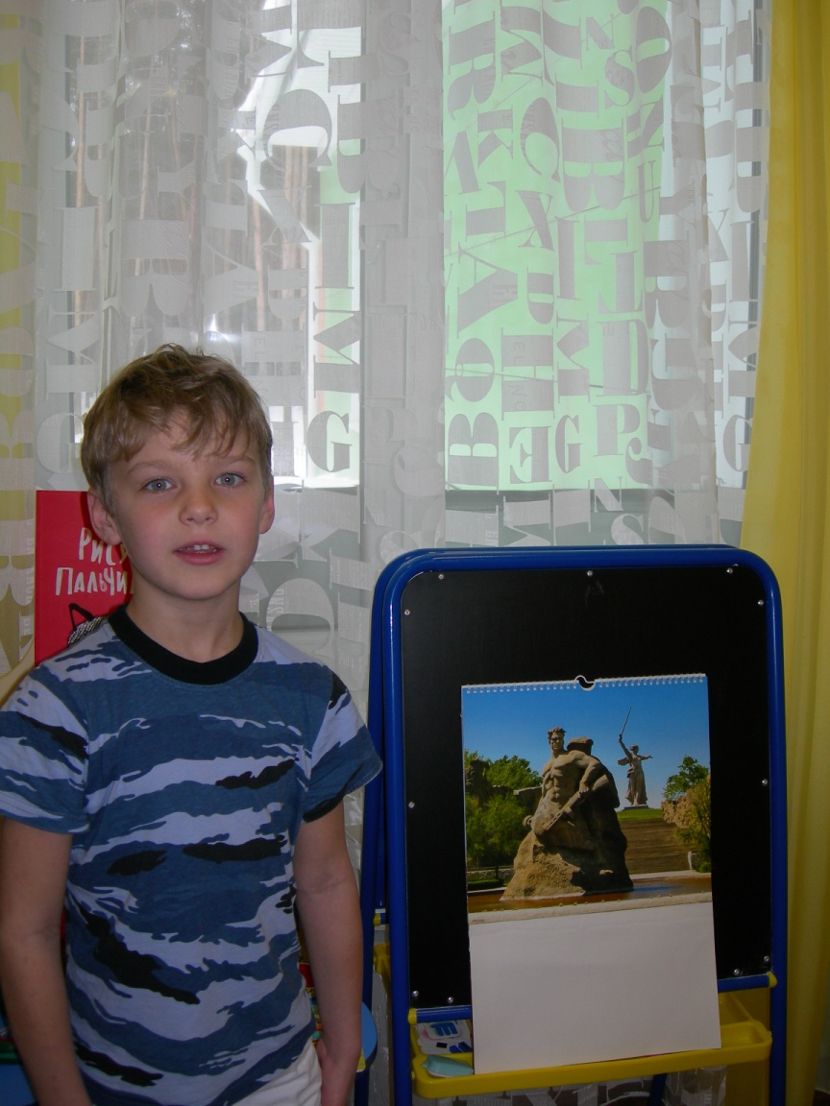
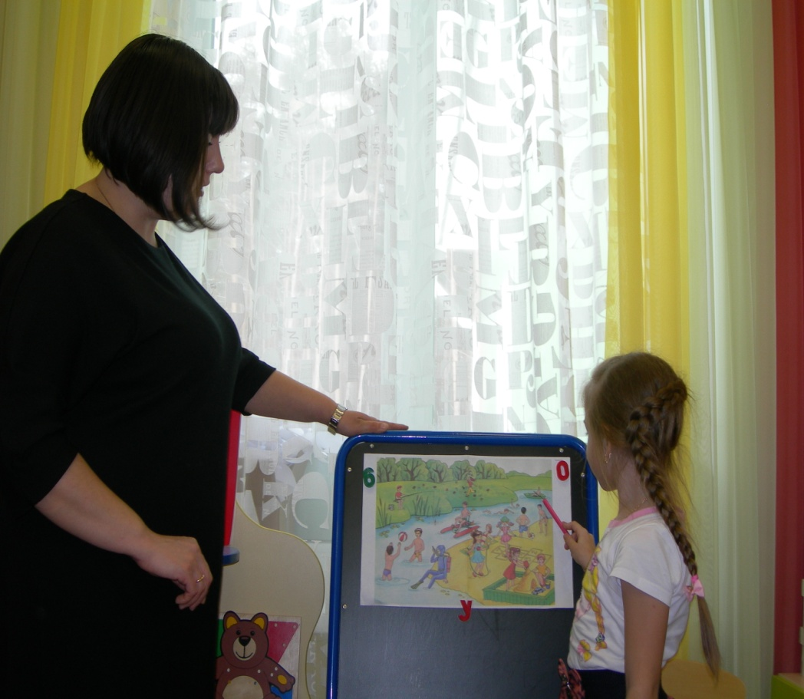
Развитие лексико-грамматического строя речи

Slide 11
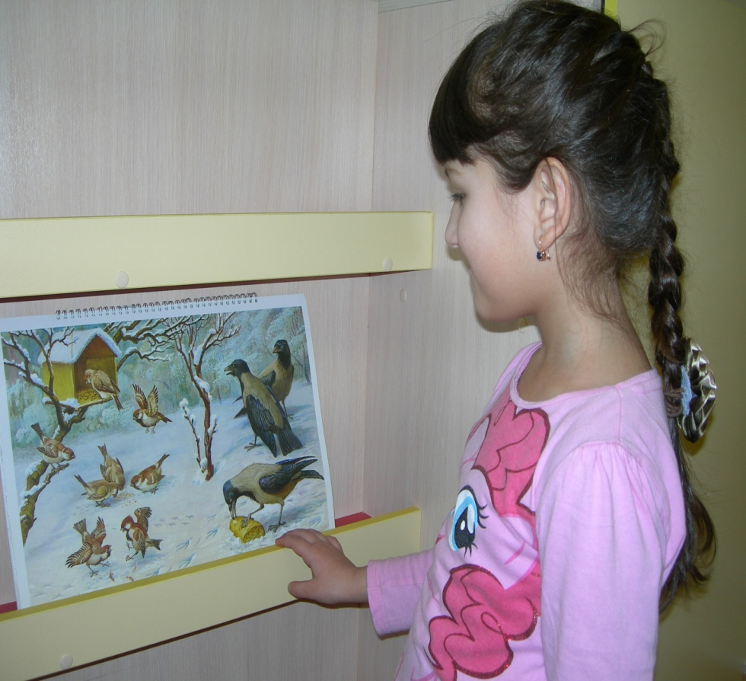
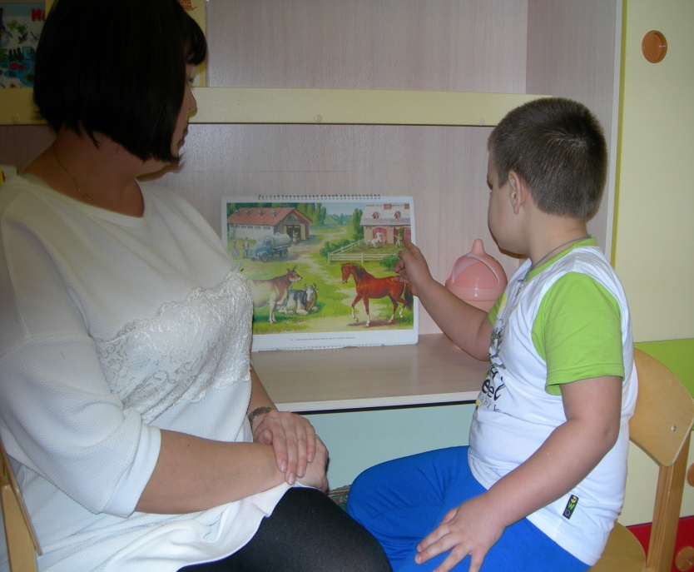
Составление рассказа по картине

Slide 12
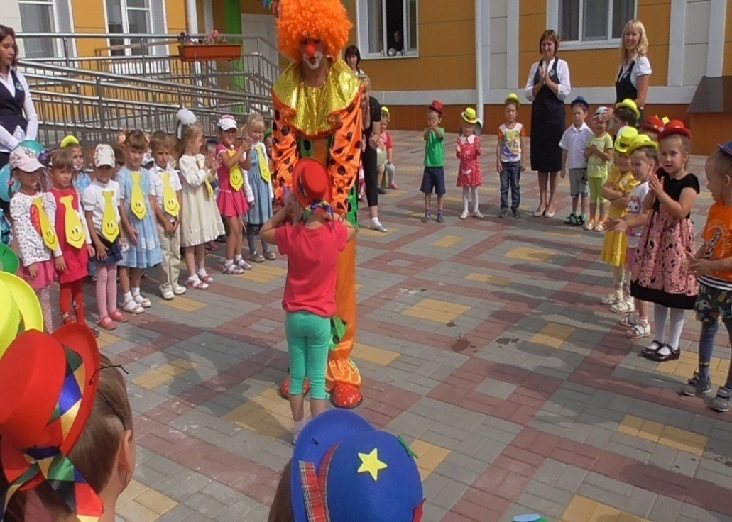
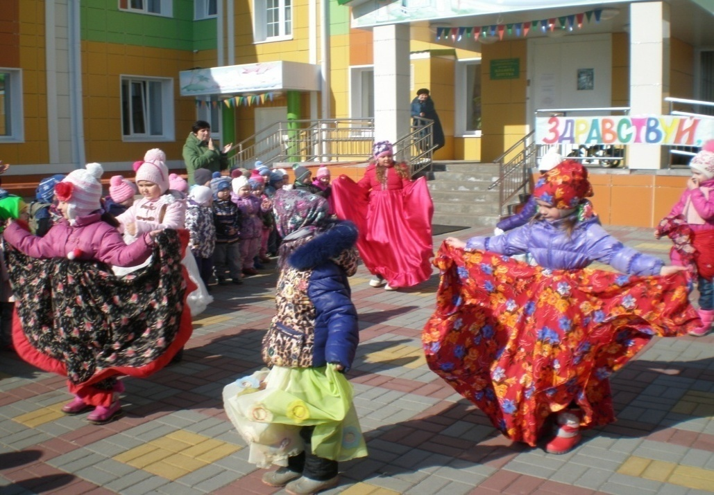
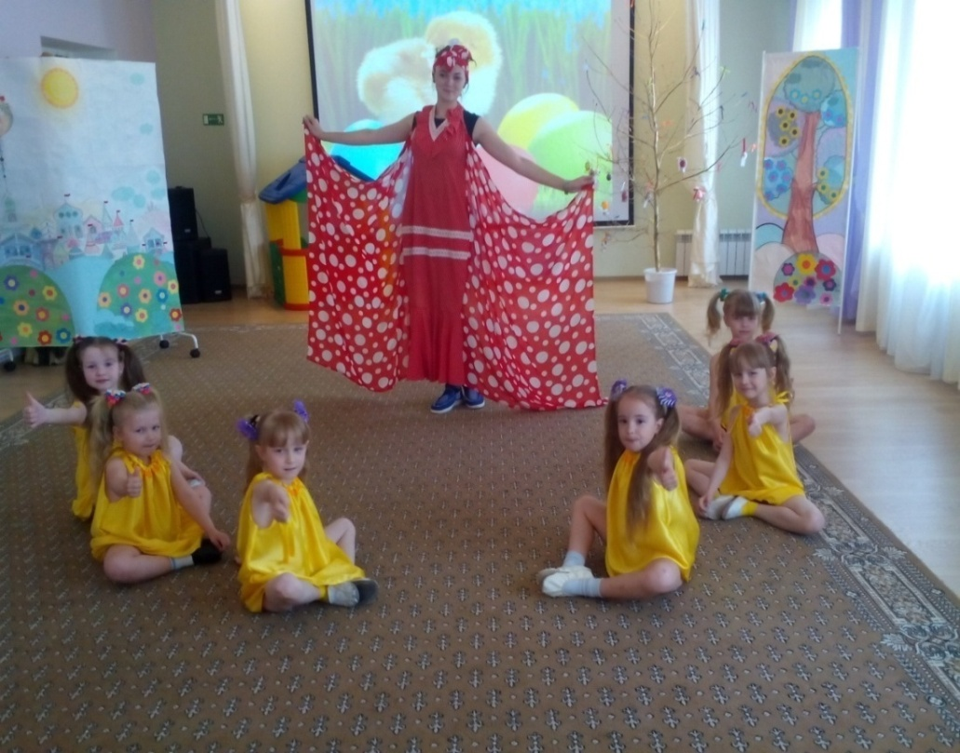
Взаимодействие
с воспитателями и специалистами

Slide 13

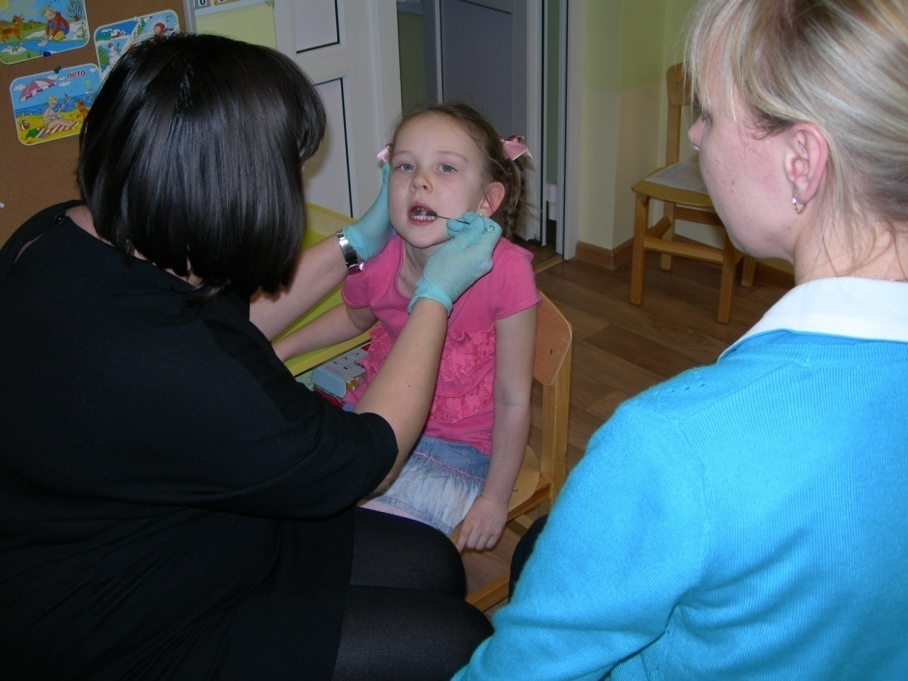
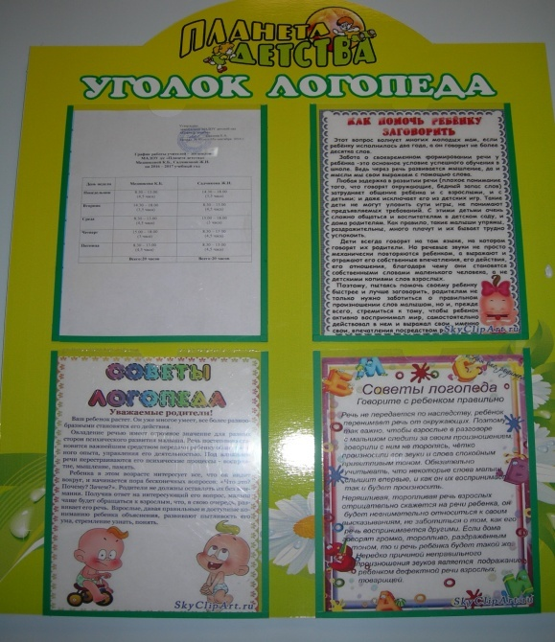
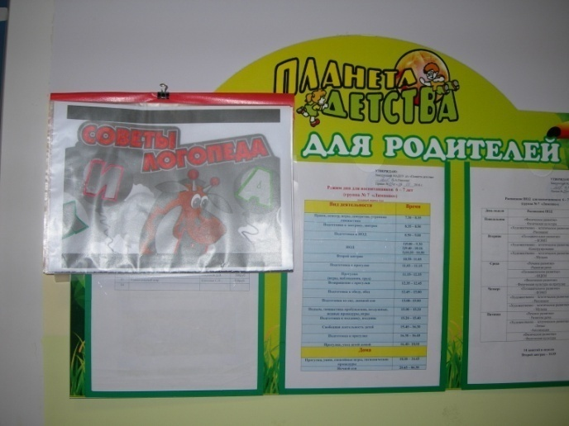
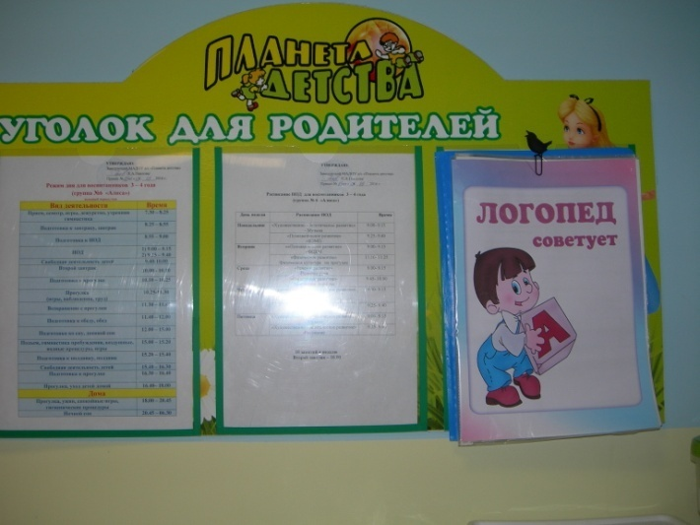
Работа с родителями

Slide 14
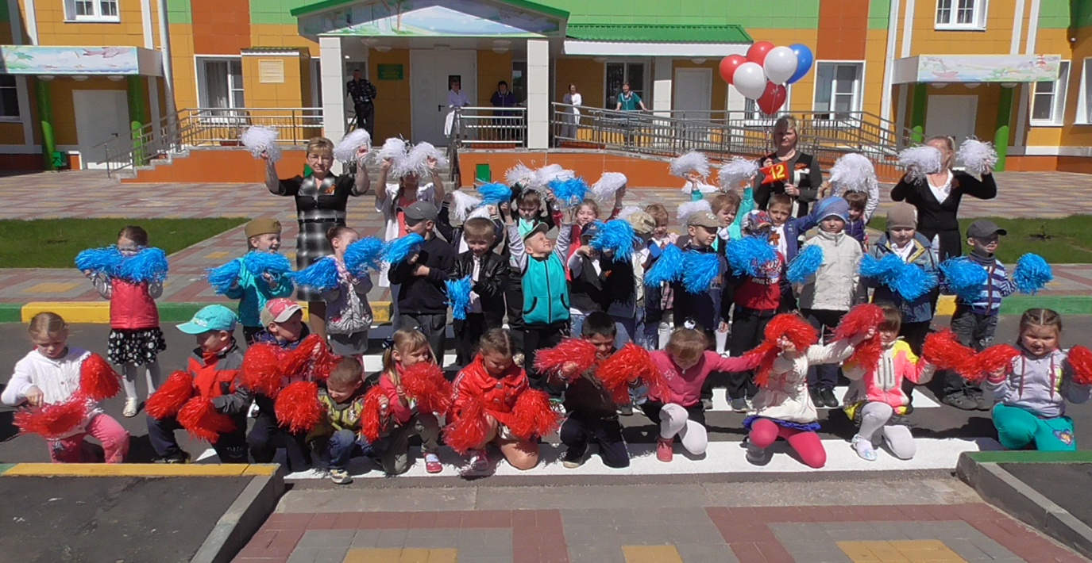
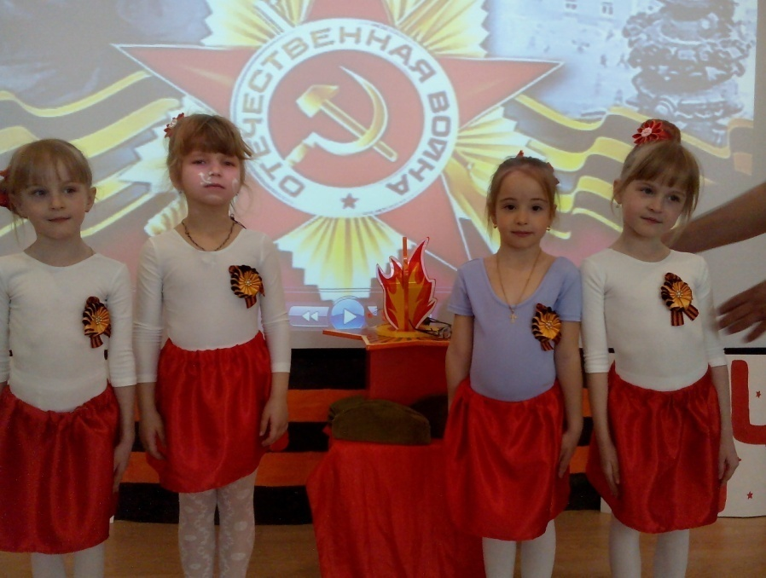
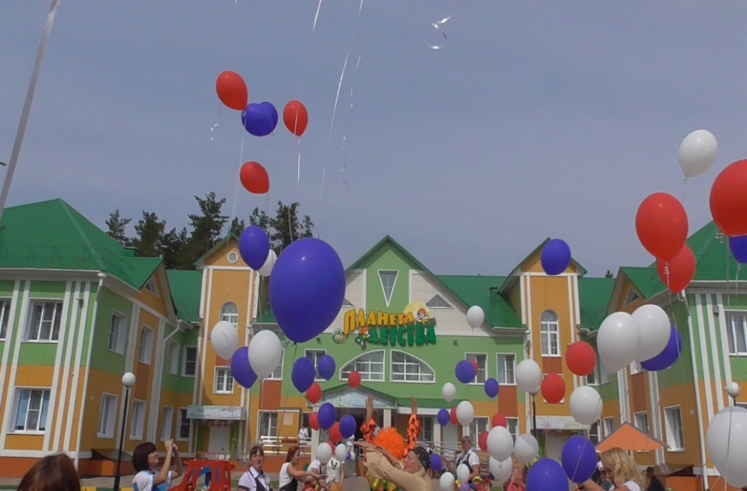
Духовно- нравственная культура речи

Slide 15
Информационные источники
-Молчанова Е.Г., Кретова М.А. « Развитие речи детей 5-7 лет в логопункте»:Издательство ТЦ Сфера 2015г.
- Феоктистова Т.К. Шестякова Н.П. «Духовно-нравственное воспитание дошкольников»: Издательство «ВЛАДОС» 2012г.
-Каирова И. А. Богдановап О. С. «Азбука нравственного воспитания»:Пособие для учителя\ М:Просвящение 1997г.
-Малова В.В. «Конспекты занятий по духовно-нравственному воспитанию дошкольников на материале русской народной культуры»: Пособие для педагогов ДУ \ «ВЛАДОС» 2014г.
-Интернет –ресурсы.

Slide 16


Slide 18



Slide 20
Вывод

Slide 47
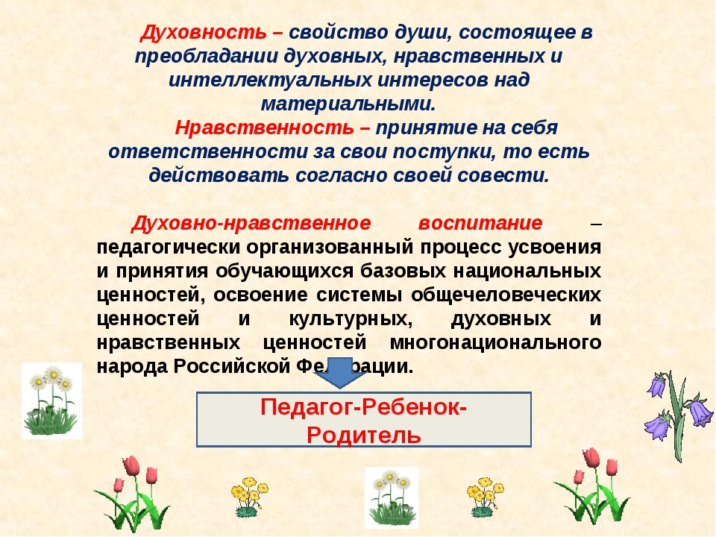

Slide 49


